Slide 1
робота з географії.
Вчитель Бондаренко Ю.М.
позакласна

Slide 2
Тема: «Використання різноманітних форм позакласної роботи з предметів географії та економіки ».
Девіз: «Мало знати – потрібно й застосовувати.
Мало бажати – варто й діяти»
Й. Гете
Мета:
формування в учнів навичок самостійної творчої діяльності;
поглиблення та розширення знань здобутих безпосередньо на уроках з предметів природничого циклу;
виховання любові до рідного краю, своєї Батьківщини.

Slide 3
Напрямки та форми позакласної роботи
Основні напрямки позакласної роботи з предмету
Культурно-просвітницький:
1. Тематичні радіо лінійки
2. Інформаційні бюлетень
3. Інформаційний десант
4. Екологічні тижні
Інтелектуальний
Інтелектуальний:
1. Всеукраїнські інтелектуальні конкурси
2. Бізнес ігри
3. Предметні турніри
4. Географічні марафони
Науково-дослідницький
1. Олімпіади
2. Науково-дослідницькі роботи
3. Проектна діяльність
Туристсько-краєзнавчий
1. Екскурсії
2. Подорожі

Slide 4
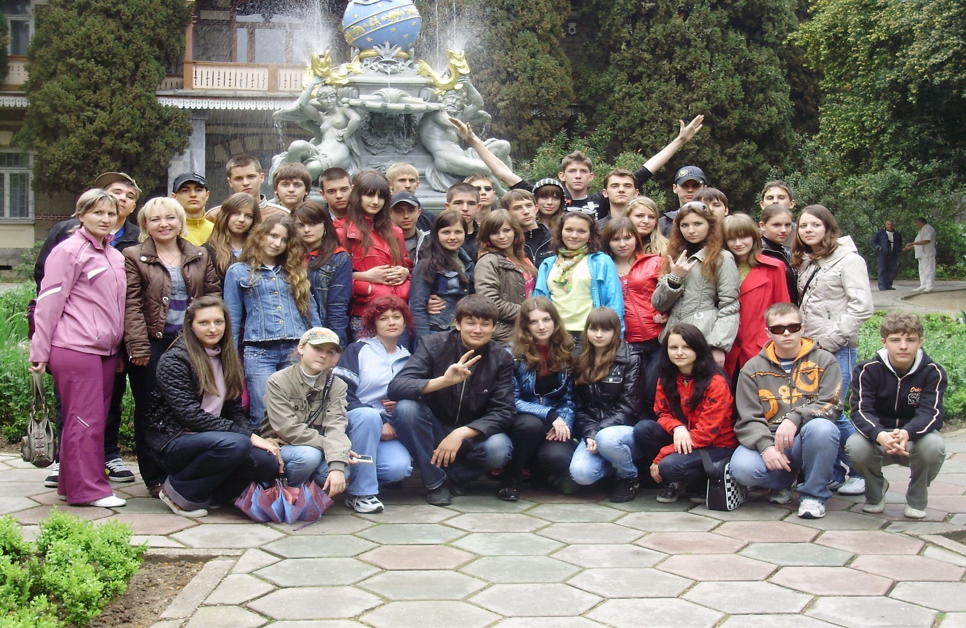

“Наскільки корисна географія роду людському – всякий тямущий усвідомити може.” М.Ломоносов

Slide 5
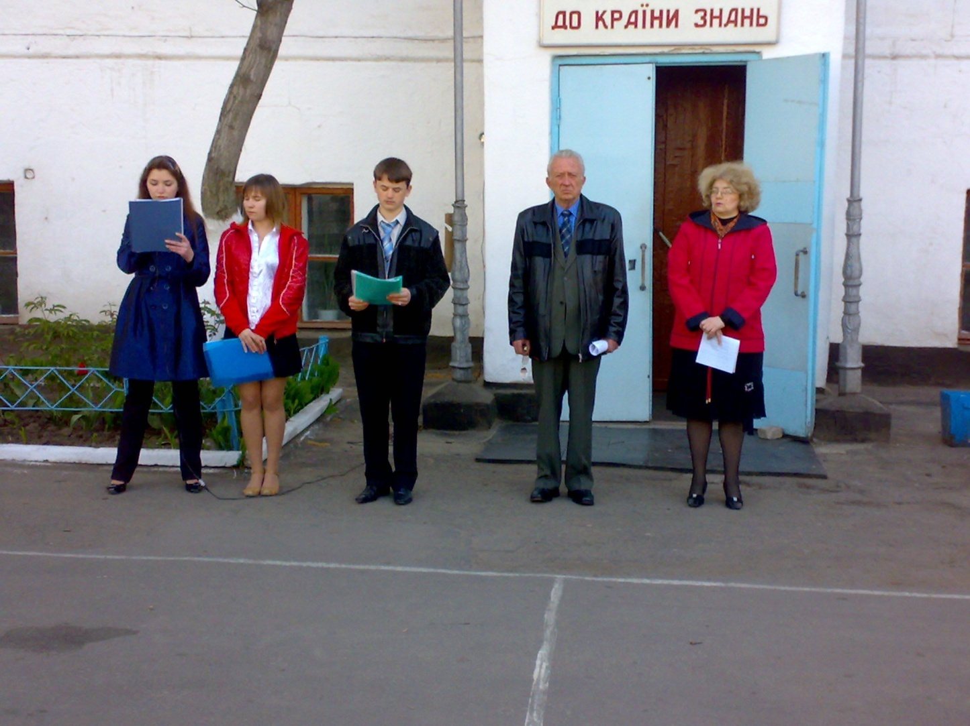
Радіолінійка,як форма позакласної роботи дає можливість відзначати знаменні дати календаря.
19 квітня – Всесвітній день Довкілля

Slide 6
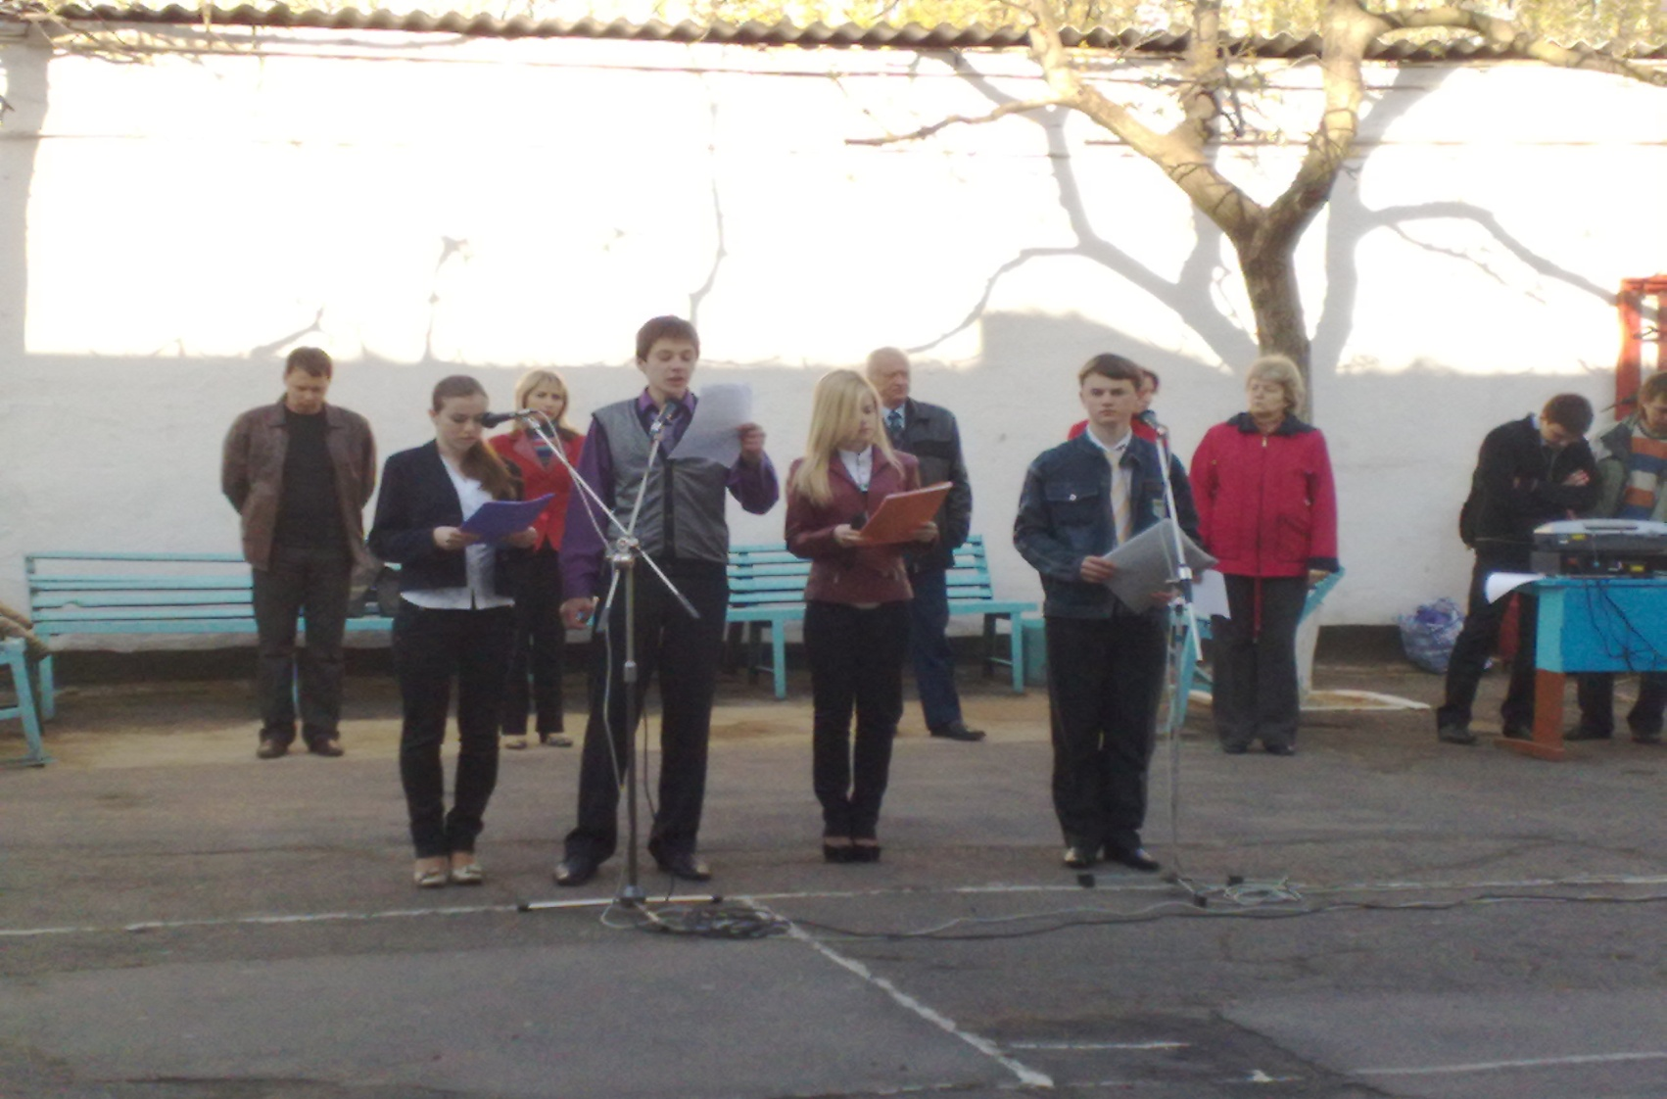
26 КВІТНЯ – ДЕНЬ ЧОРНОБИЛЬСЬКОЇ ТРАГЕДІЇ

Slide 7
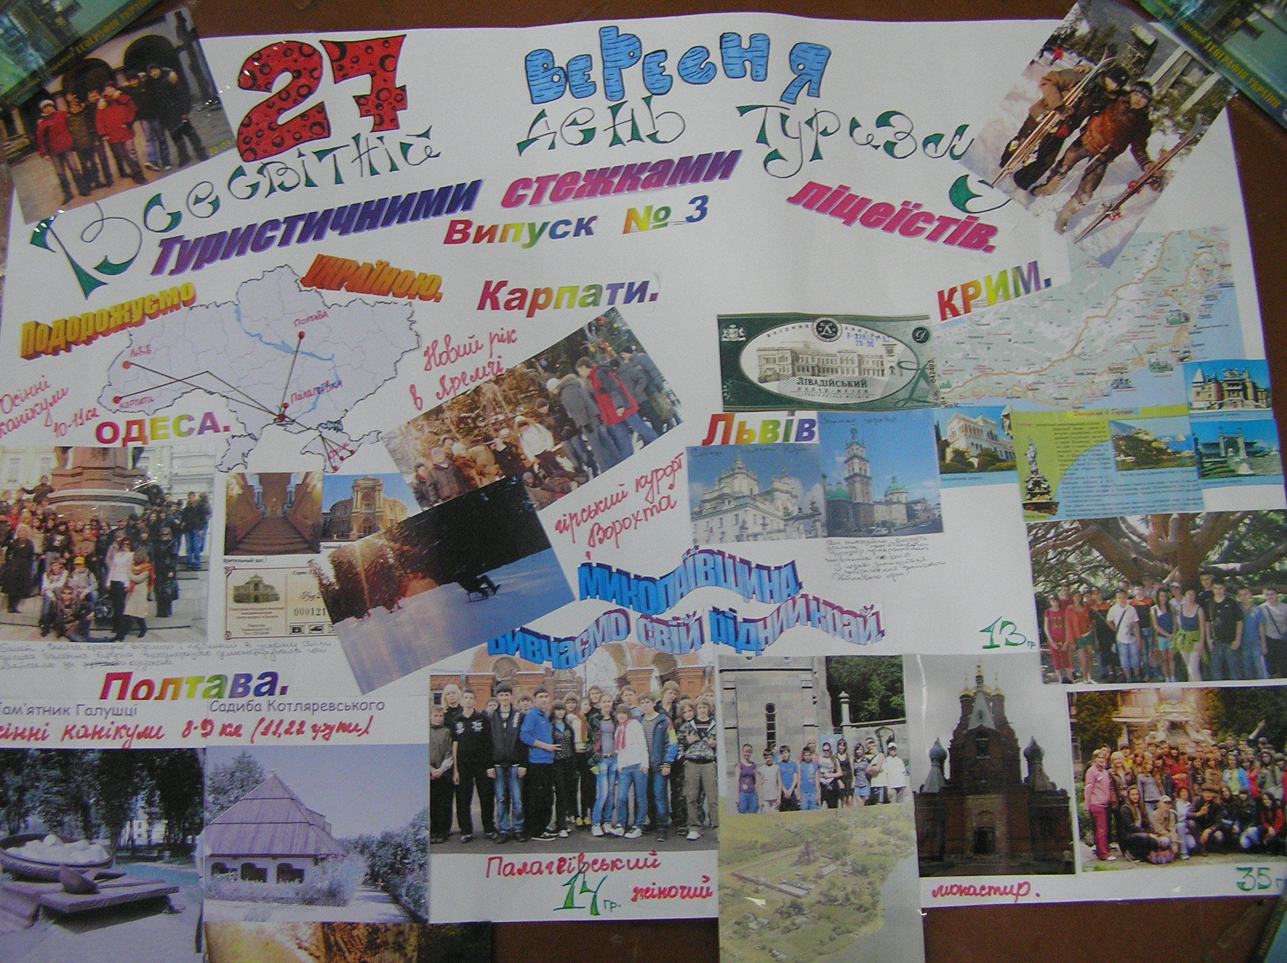
Тематичні інформаційні бюлетені
дають можливість систематизувати певний матеріал; виділити цікаві факти чи події.
Бюлетень: “Туристичними стежками ліцеїстів”

Slide 8
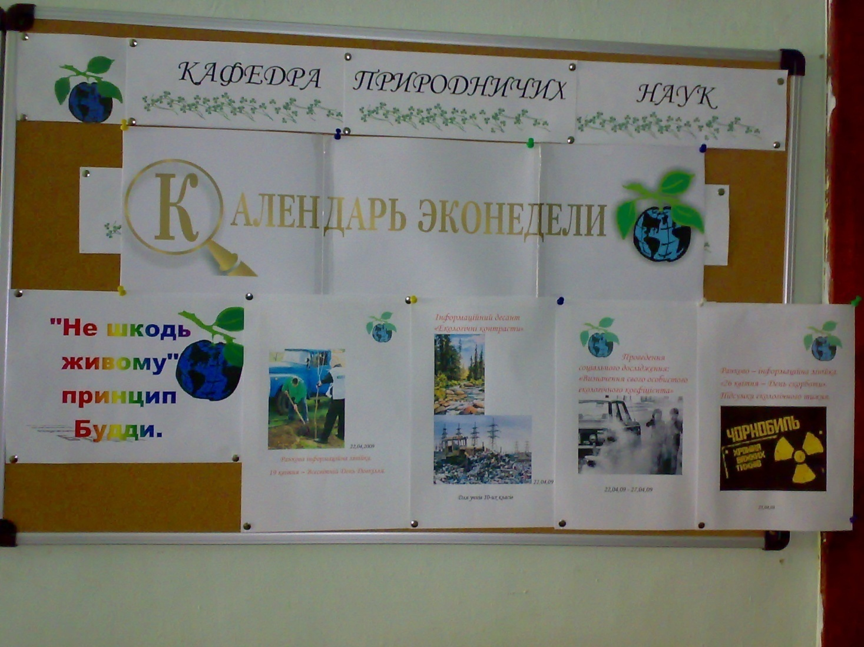
Екологічний тиждень в ліцеї

Slide 9
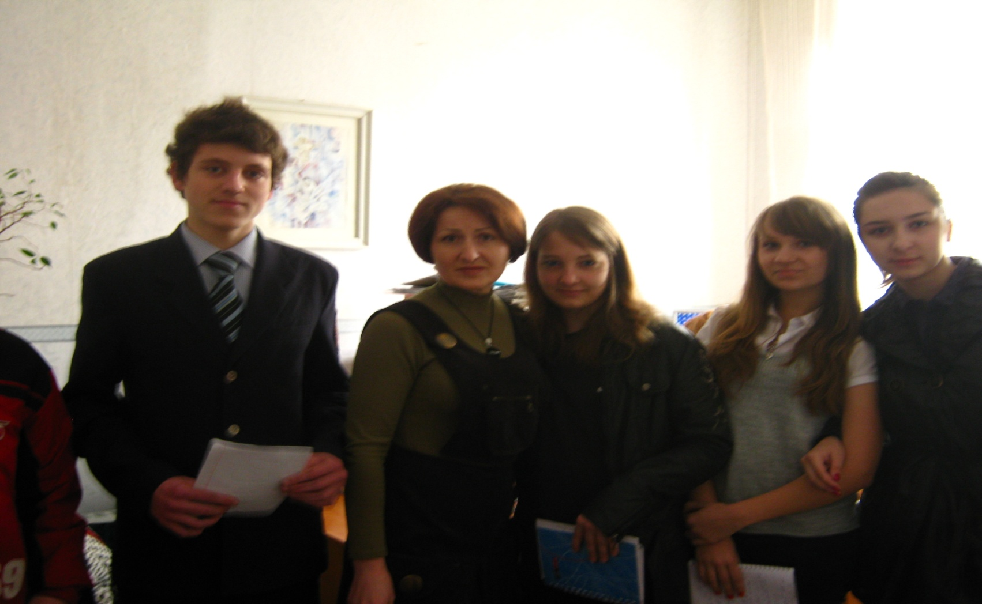
ЗАХОДИ В РАМКАХ ЕКОЛОГІЧНОГО ТИЖНЯ
Виступ агітбригади

Slide 10
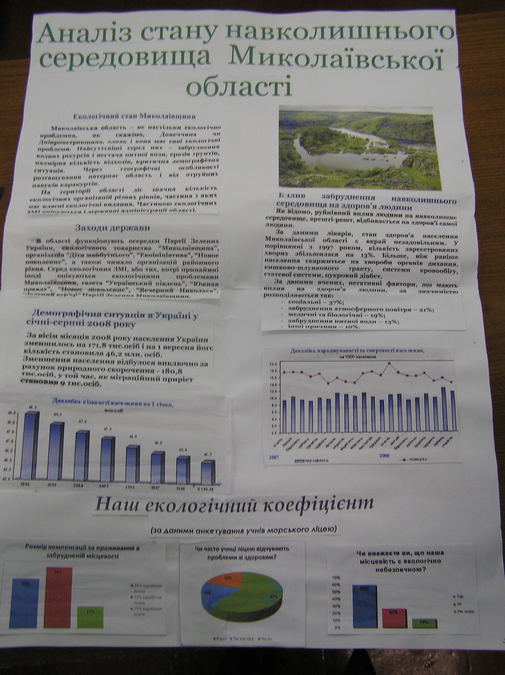
ПРОЕКТНА ДІЯЛЬНІСТЬ

Slide 11

Інтелектуальні ігри
турніри, марафони, конкурси дають можливість розвивати творче мислення увагу, пам’ять; виховувати любов до предмету.

Slide 12
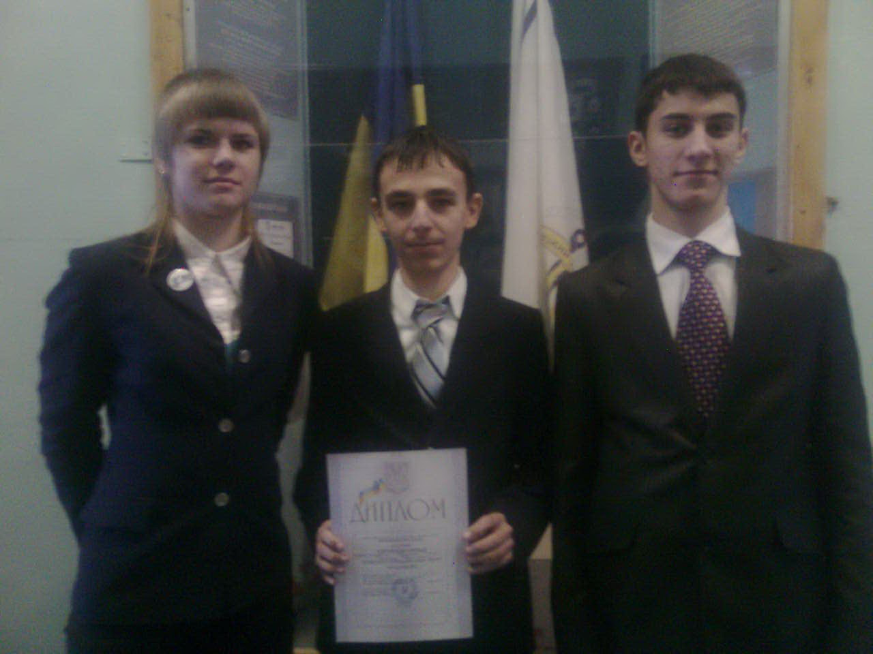
конкурси
Учасники обласного турніру юних географів 2008-2009р.

Slide 13
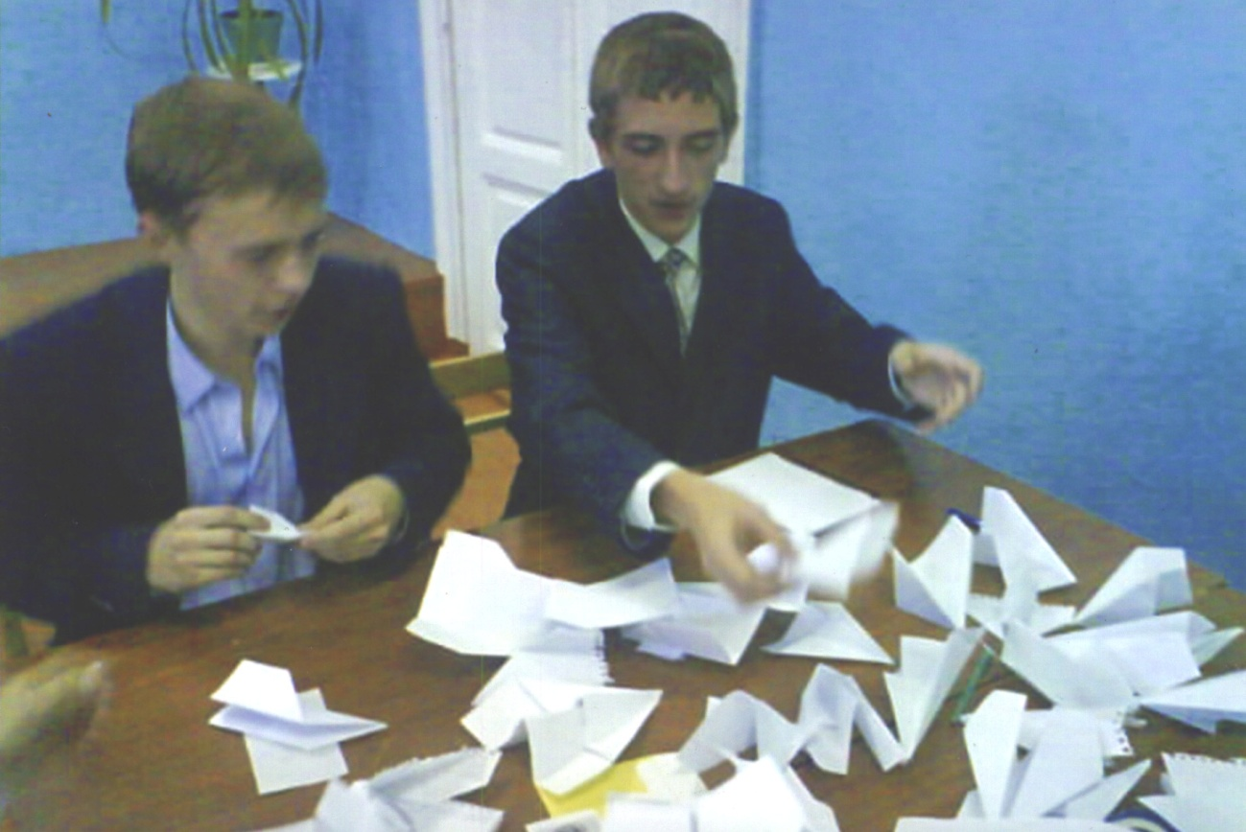
Бізнес гра
Ліцеїсти 10-ого класу

Slide 14
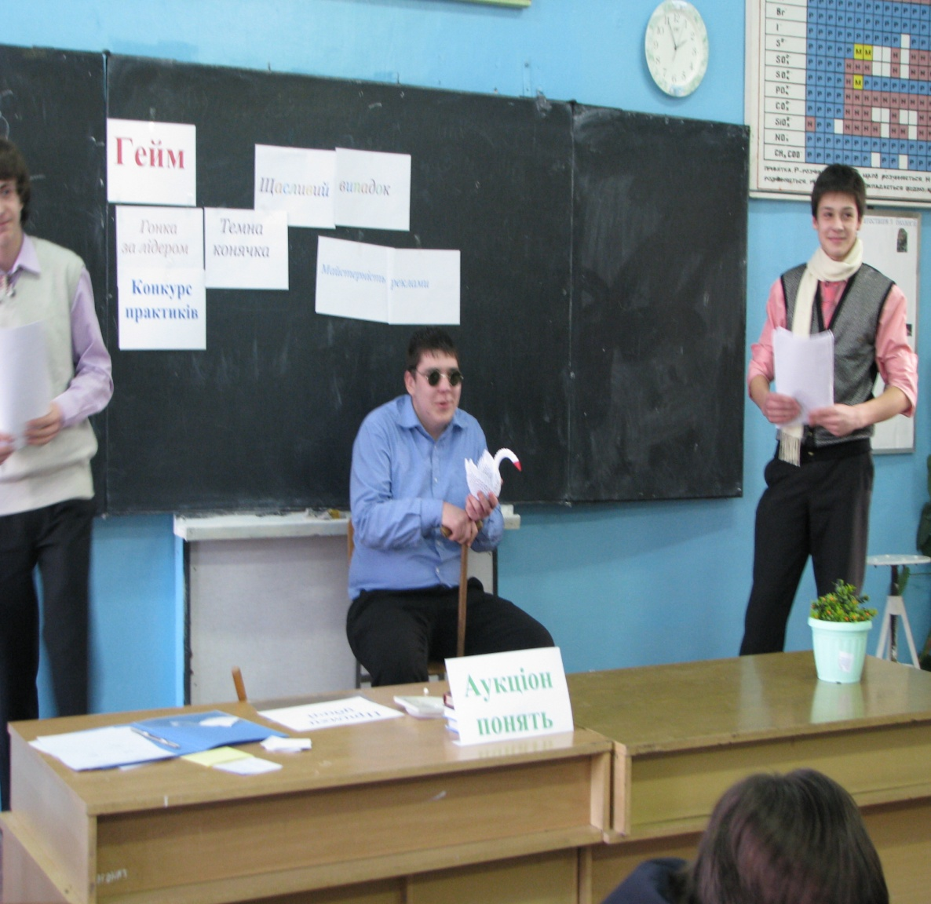
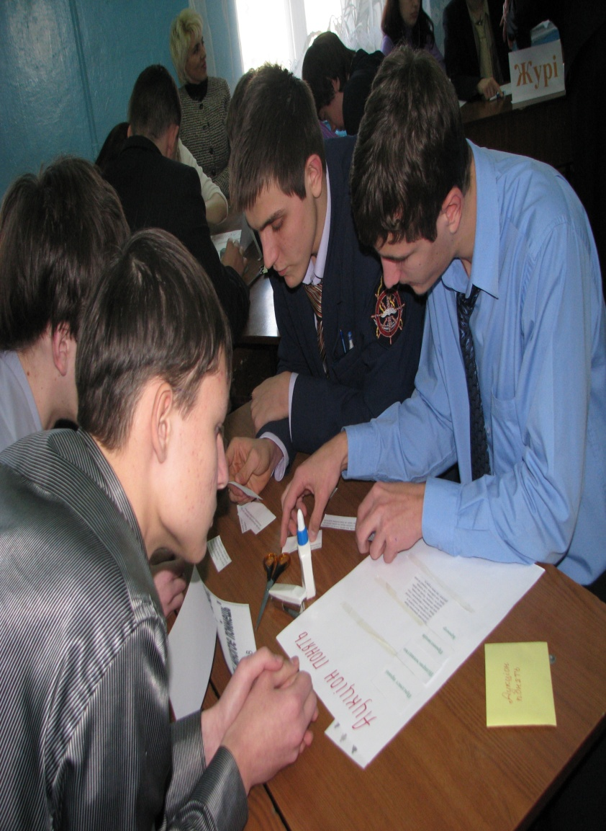
ЕКОНОМІЧНА ГРА “ Щасливий випадок ”
Ліцеїсти 10-11 класів

Slide 15
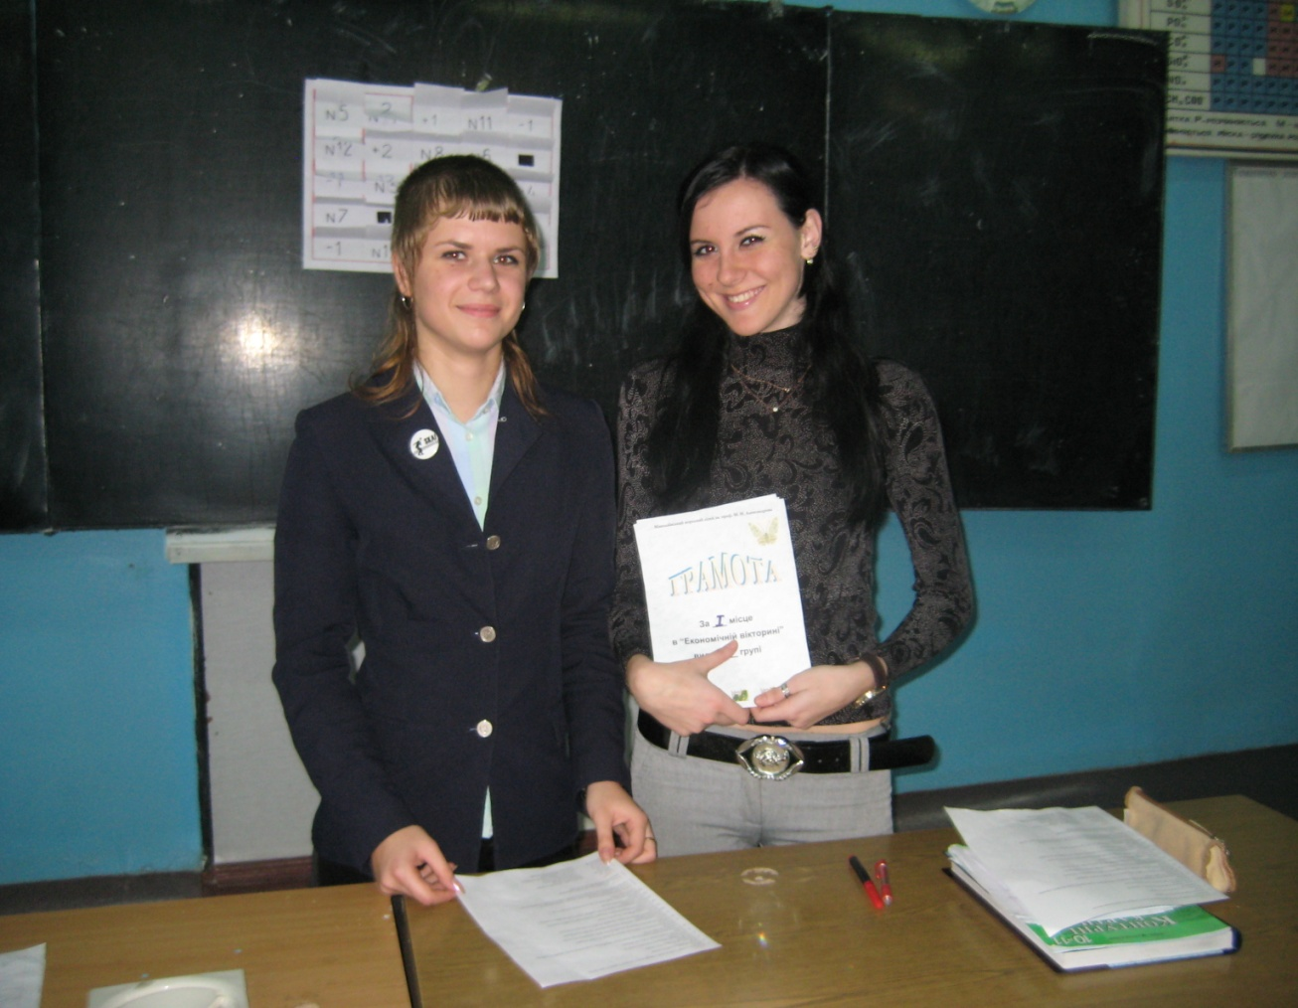
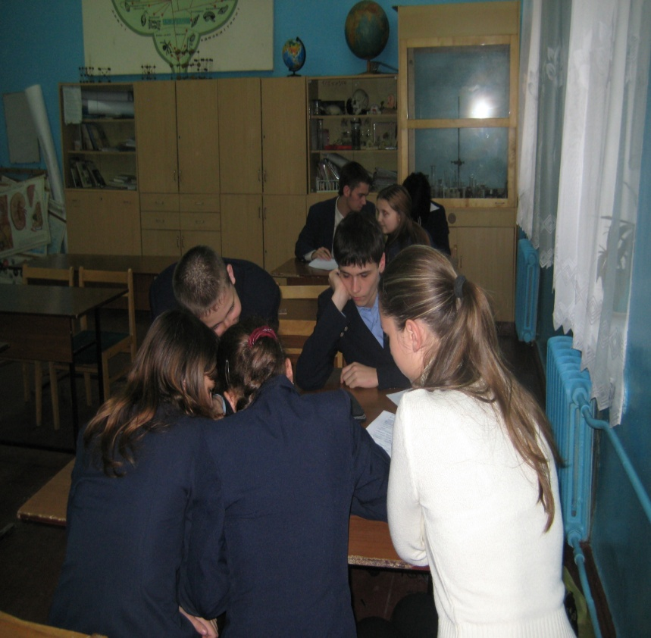
Економічна вікторина
Ліцеїсти 10-х класів

Slide 16
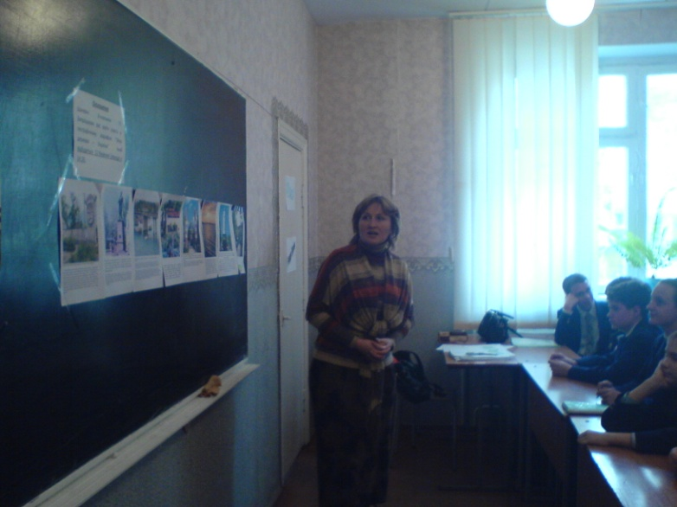
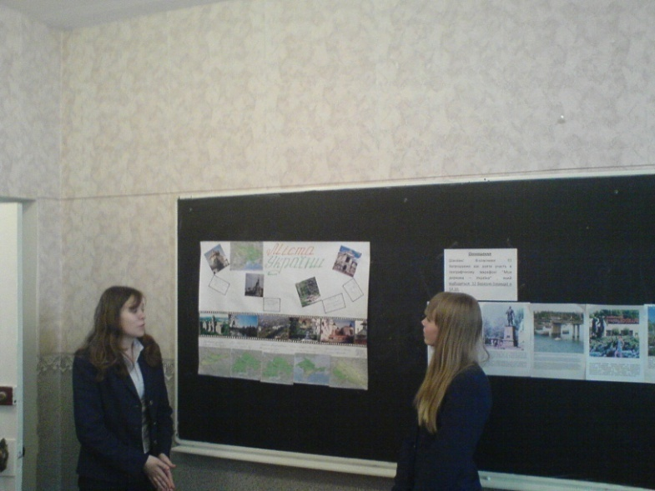
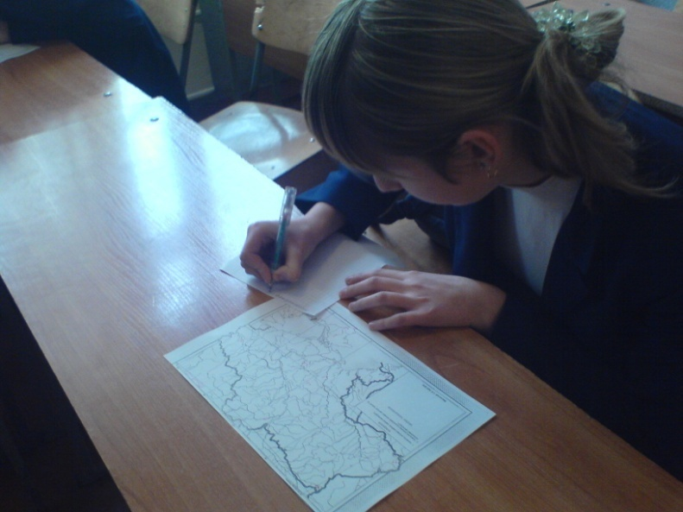
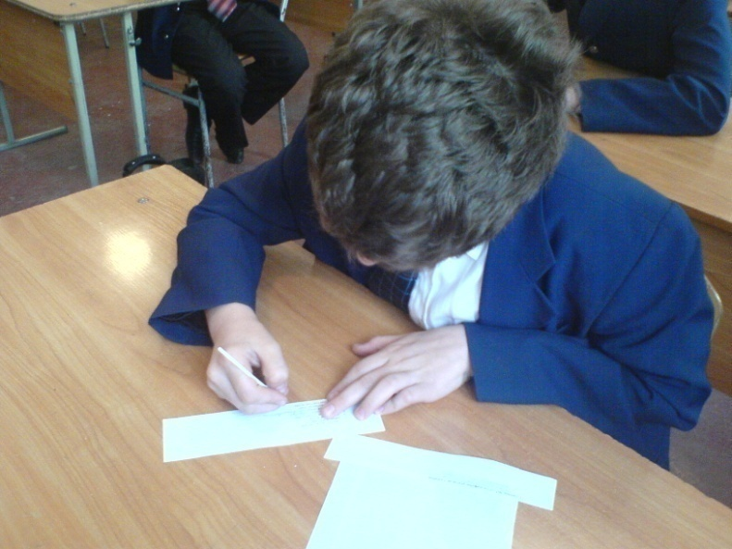
Географічний марафон
Ліцеїсти 8-9 класів

Slide 17
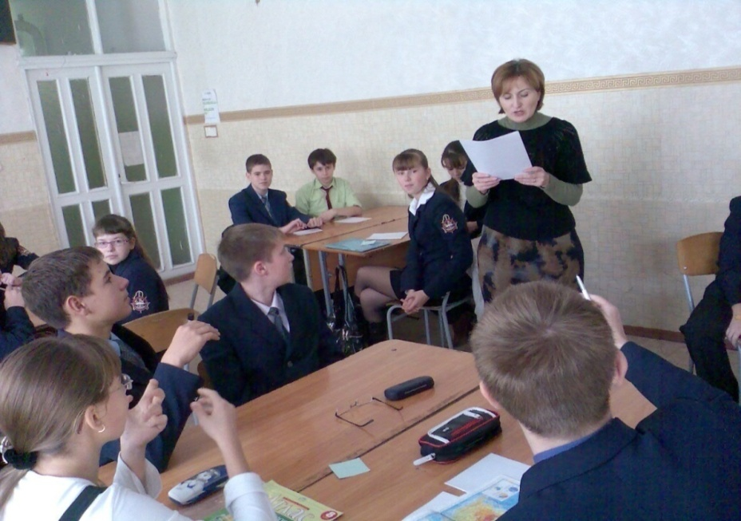
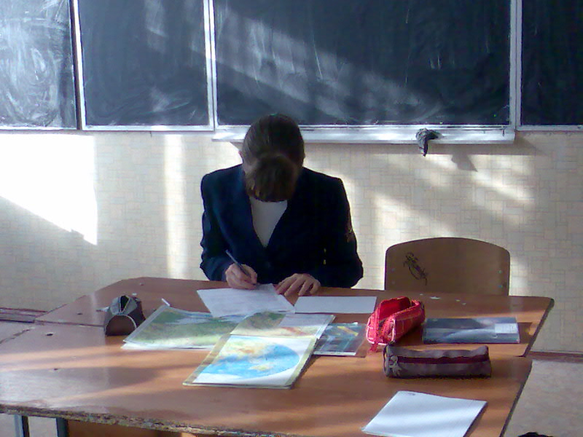
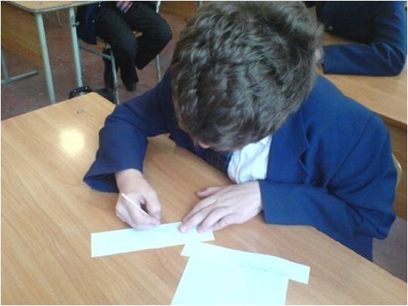
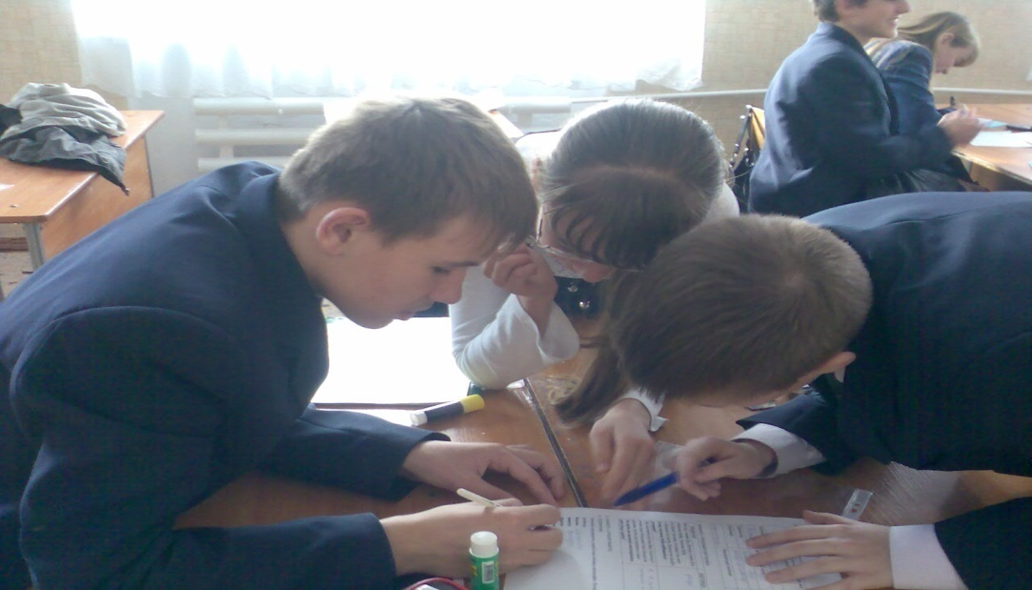
Інтелектуальний конкурс “І один у полі воїн”
8 кл.

Slide 18
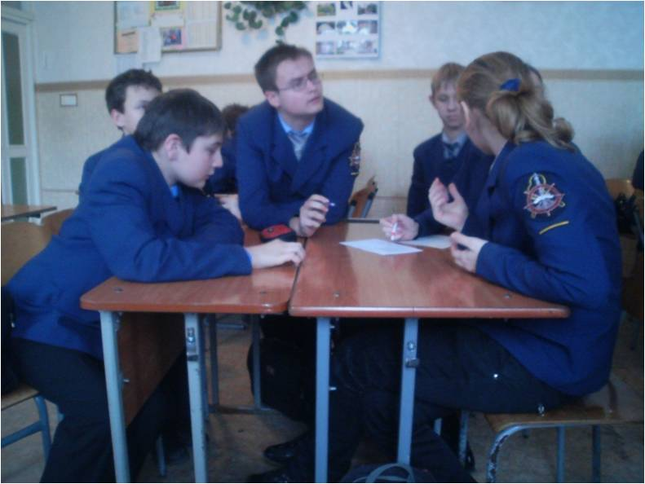
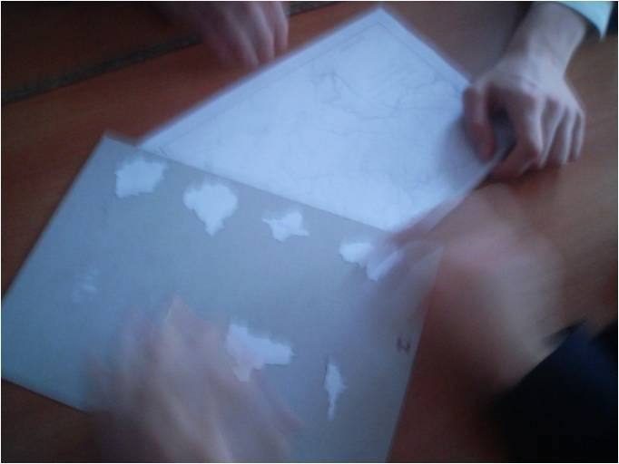
ГЕОГРАФІЧНИЙ ТУРНІР
“ Чи знаєш ти Україну? “ Ліцеїсти 9-х класів

Slide 19
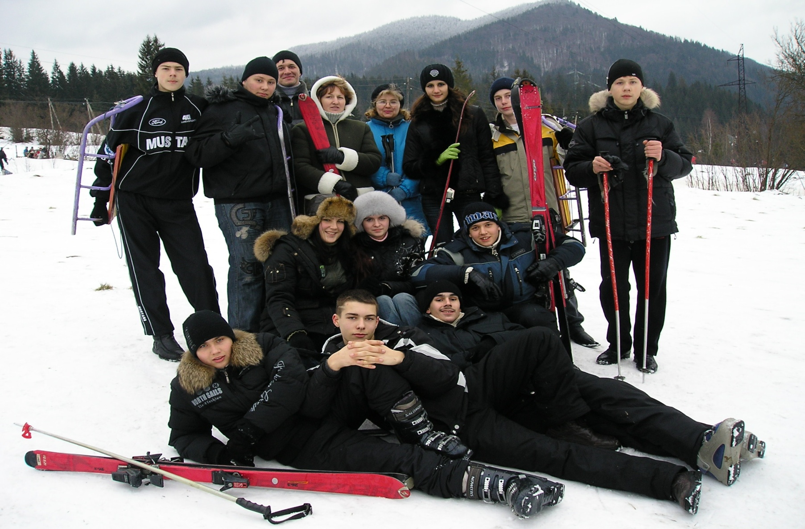
КАРПАТИ (гора Тростян, місто Славськ. 2008р.)

Slide 20
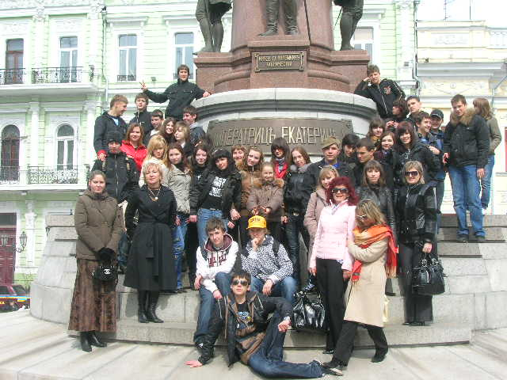
Одеса (відвідування театру)

Slide 21
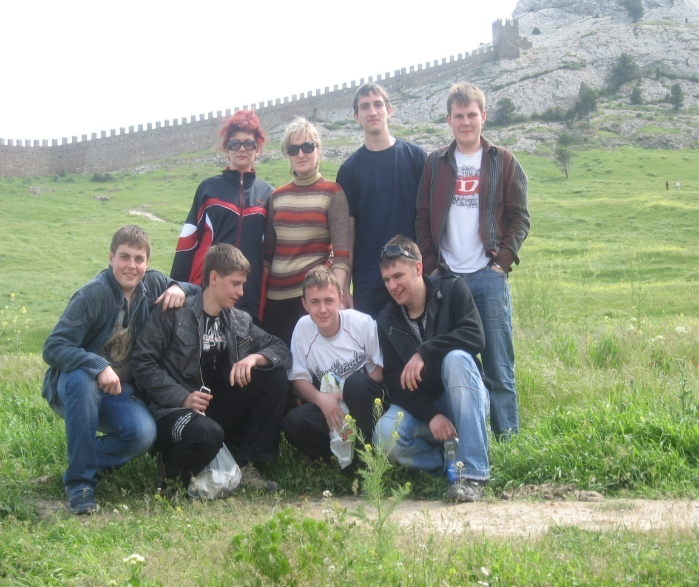
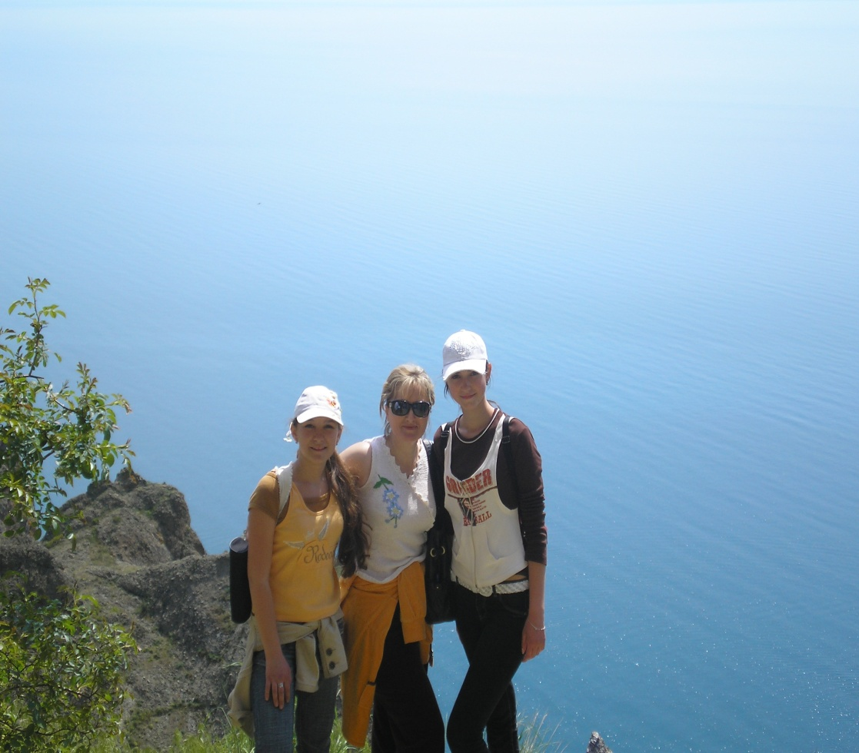
Південний берег Криму

Slide 22
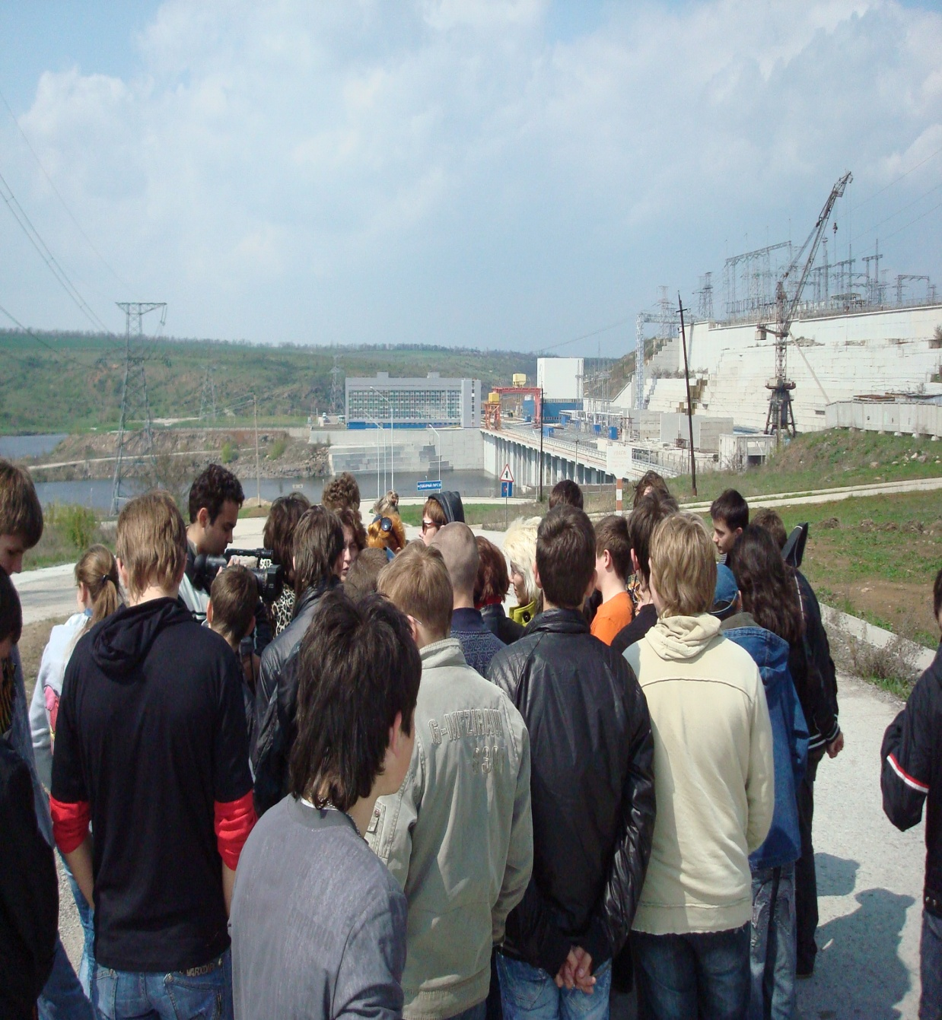
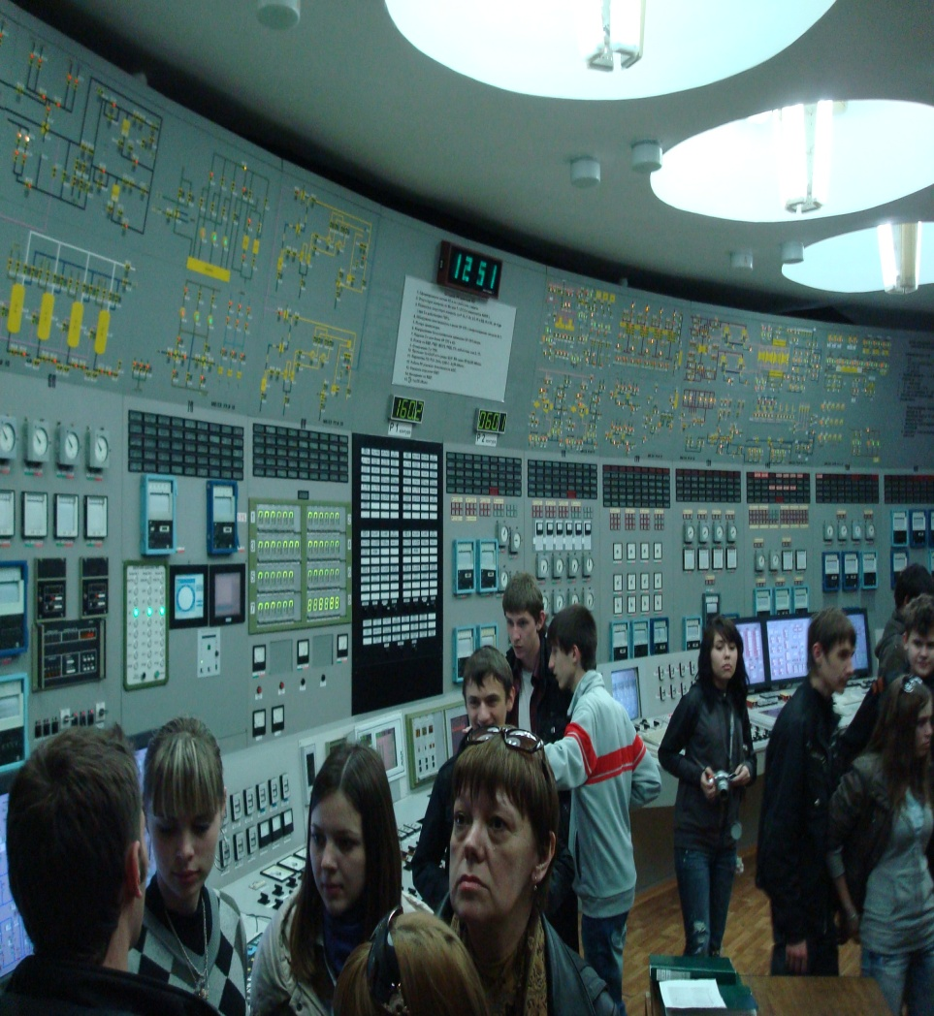
ПОДОРОЖУЄМО МИКОЛАЇВЩИНОЮ
(Південноукраїнська АЕС; Ташлицька ГАЕС)

Slide 23
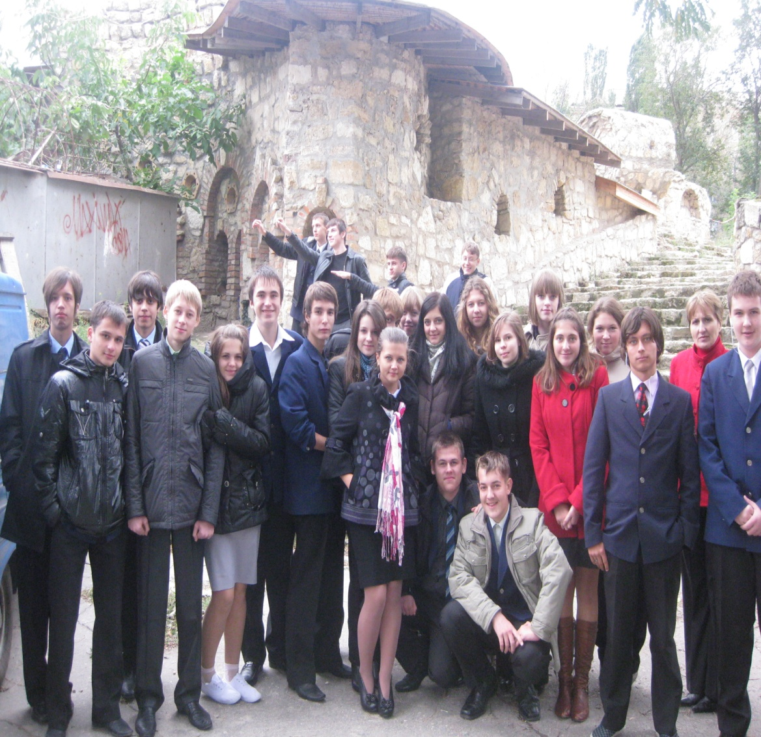
ЕКСКУРСІЇ РІДНИМ МІСТОМ
(“ Миколаївські святині”)

